Slide 1
Vi åpner dører mot verden og framtida
Skolestart høsten 2021
Foreldre- velkomstmøter
Foto: Fredrik Holmin
Foto: Susanne Forsland

Slide 2
Avstand under arrangementet
Det skal være minst 1 meter avstand til andre som ikke er i samme husstand, eller tilsvarende nære.

Slide 4
Fullført og bestått 2020 - 2021
Notes:
Egne tall : Skolen 93,0%, Studieforb 96,0, påbygg 91,8, YF 85,1%

Slide 5
Skolen er på grønt nivå
Grønt nivå | Ingen syke skal møte på skolen God hygiene og normalt renhold Kontaktreduserende tiltak: -Unngå fysisk kontakt mellom personer (håndhilsning og klemming) -Avstand mellom ansatte -Vanlig organisering av klasser/grupper og skolehverdag

Slide 6
Når skal elever og ansatte ikke møte på skolen?
Elever og ansatte med nyoppståtte luftveissymptomer og/ eller sykdomsfølelse skal ikke møte på skole, selv om symptomene er milde. Dette gjelder også vaksinerte. Testing anbefales. Se Folkehelseinstituttets nettsider.
De skal holde seg hjemme til allmenntilstanden er god. Elever og ansatte kan komme tilbake ved negativt testresultat og om de føler seg friske og feberfrie. Dette gjelder selv ved restsymptomer på luftveisinfeksjon (noe hoste, snørr, tett nese).
Elever og ansatte skal ikke komme på skolen dersom de er i karantene eller isolasjon. Det er ikke skolens ansvar å identifisere hvem som skal i isolasjon eller karantene.

Slide 7
Når sykdom oppstår på skolen
Elever som får symptomer på luftveisinfeksjon skal sendes hjem fra skolen.
Syke elever bør ikke ta offentlig transport.
Dersom eleven hentes, skal han/hun vente på et eget rom eller ute der det ikke er andre elever.

Slide 8
Testing kan erstatte karantene for elever
Fra 16. august 2021 kan testing erstatte smittekarantene. Dette gjelder for personer under 18 år og for elever over 18 år på videregående skole.
Hvis en person får påvist korona, kan elever som er nærkontakter teste seg i stedet for å gå i karantene. Personer som den smittede bor sammen med, eller andre tilsvarende nære kontakter, må fortsatt gå i karantene.
Det er lokale helsemyndigheter som har ansvar for organisering av testing og hvordan det skal gjennomføres. Skolens personell skal ikke gjennomføre testing.
Smittesporingsteamet i kommunen har fremdeles ansvaret for å spore smitte og varsle nærkontakter.
Elever som må være hjemme på grunn av sykdom, karantene eller er i risikogruppe, har krav på å få opplæring hjemme. Dette gjelder også på grønt nivå. Les mer om når elevene har krav på opplæring hjemme.

Slide 9
Vaksinasjon
Sortland kommune tilbød vaksinasjon av elever født i 2004 og 2005 fredag 27. august.
De som ikke ble vaksinert får muligheten i morgen
Vaksinasjon er frivillig.
Elever under 16 år må ha samtykke fra begge foresatte.
Mer informasjon på skolens hjemmeside www.sortland.vgs.no
Elever som er født tidligere skal allerede ha fått tilbud om vaksine.

Slide 10
Unntak fra fraværsreglene forlenges ut september
Elever som har fravær av helsegrunner, skal slippe å gå til fastlegen for å få dokumentert fraværet. Unntaket fra regelverket gjelder ut september 2021. Elever under 18 år må likevel legge fram bekreftelse fra en forelder, mens myndige elever kan legge fram egenmelding.
Fravær av helsegrunner omfatter alt helserelatert fravær, blant annet sykdom og skade, karantene eller isolasjon samt milde luftveissymptomer og sykdomsfølelse.
Dersom eleven legger frem bekreftelse fra en forelder eller egenmelding, skal fraværet:
ikke føres som fravær på elevenes vitnemål og kompetansebevis i grunnskolen og videregående skole
unntas fraværsgrensen

Slide 11
Nulltoleranse mot mobbing
Alle elever har rett til å ha et trygt og godt skolemiljø som fremmer helse, trivsel og læring. Det er elevenes egen opplevelse av hvordan de har det på skolen, som er avgjørende.

Slide 12
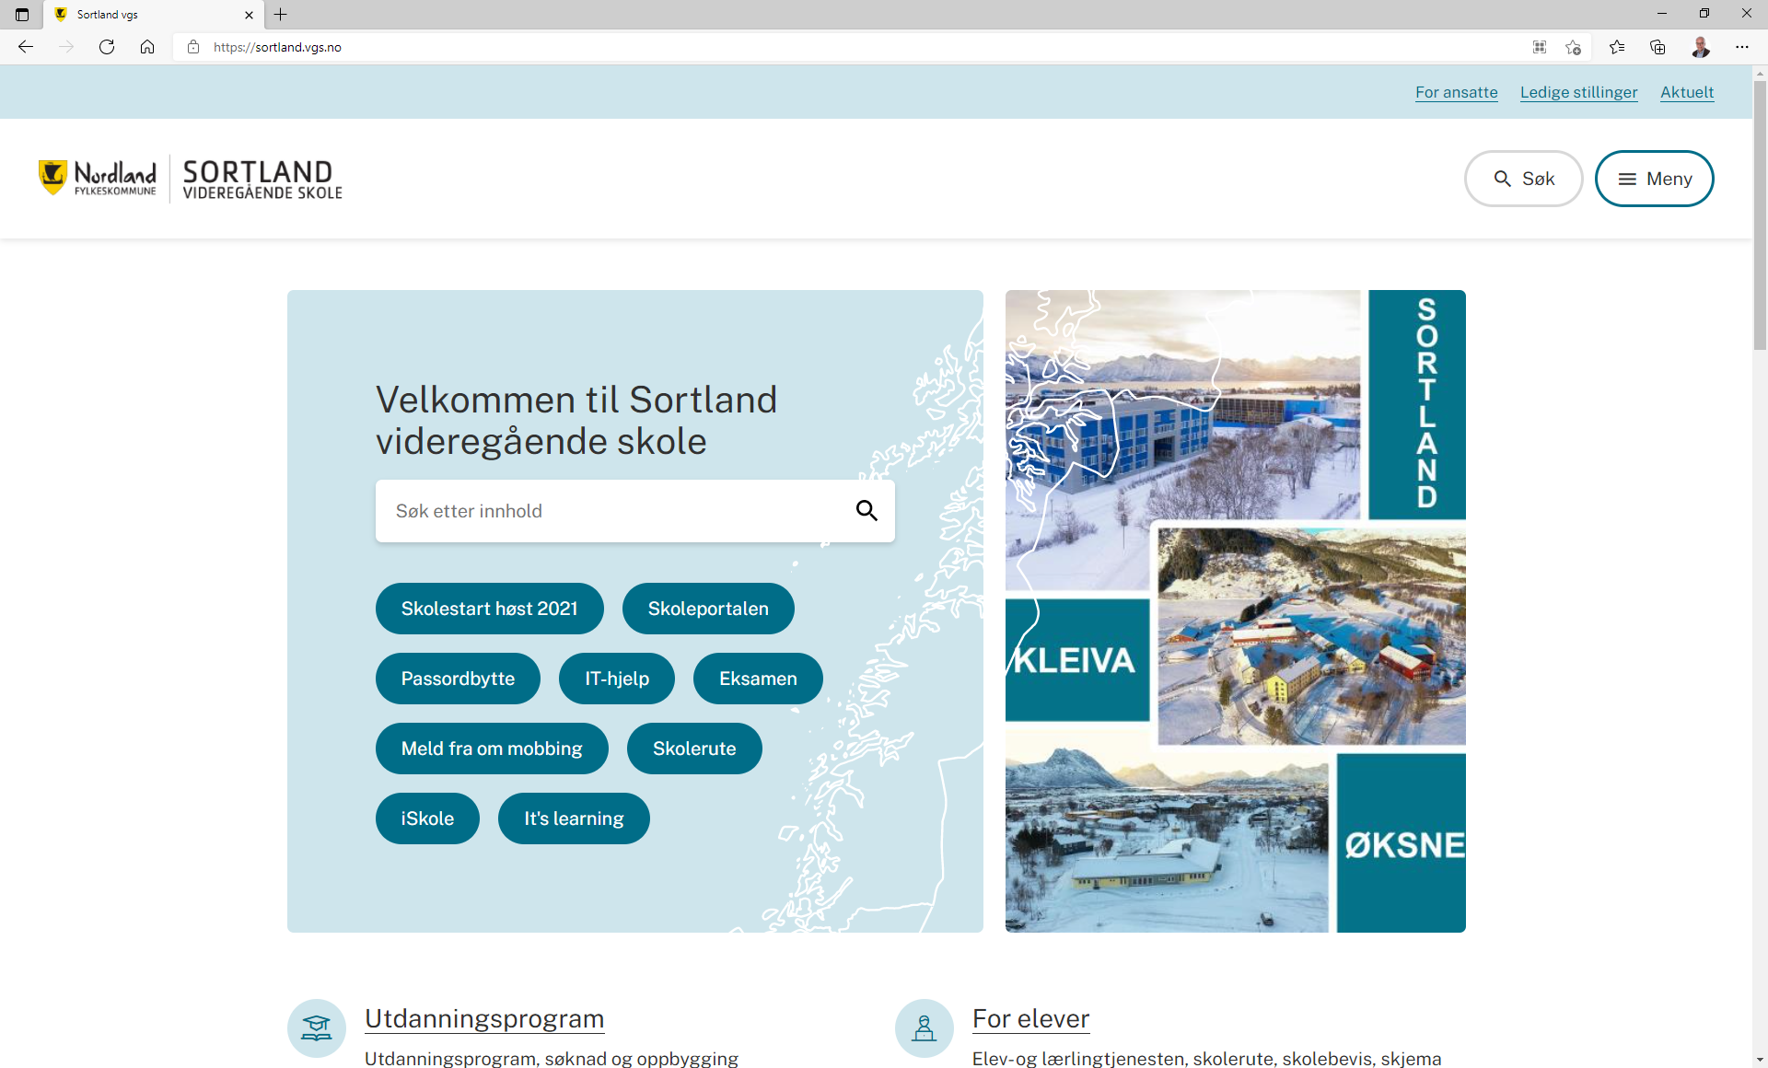

Slide 13
VIP - makkerskap
Gjennomføres i alle VG1 ved skolen
Relasjonsbygging
Trygghet
Hindre mobbing

Slide 14
Møter
Foreldresamtaler: Uke 44 og 45 ( 1. nov - 12. nov)
Nytt foreldremøte: Januar 2022

Slide 15
Varsling
foreldrene til ikke myndige elever skal ha:
Varsling om eleven sitt fravær (iSkole)
Varsling dersom det er fare for at det ikke er grunnlag for vurdering i fag, eller fare for at eleven kan få karakteren nokså godt eller lite godt i orden eller oppførsel (Elektronisk)

Slide 16
Fraværsføring
Alt fravær skal registreres og kommer på vitnemålet / kompetansebeviset.
Dersom det er mulig, skal eleven legge fram dokumentasjon på forhånd.

Slide 17
For inntil 10 skoledager kan en elev kreve at fravær som skyldes følgende ikke blir telt med:
helse- og velferdsgrunner
arbeid som tillitsvalgt
politisk arbeid
hjelpearbeid
lovpålagt oppmøte
representasjon i arrangement på nasjonalt og internasjonalt nivå.

Slide 18
Helsegrunner
For at fravær som skyldes helsegrunner ikke skal telles, må eleven legge fram legeerklæring. Fravær som skyldes helsegrunner, må vare mer enn tre dager, og det er bare fravær fra og med fjerde dagen som kan strykes. Ved dokumentert risiko for fravær på grunn av funksjonshemming eller kronisk sykdom kan fravær strykes fra og med første fraværsdag.

Slide 19
Velferdsgrunner?
Dåp, bryllup, begravelse… er eksempel på velferdsgrunn
Alt fravær som skal unntas fra føring på vitnemålet, må dokumenteres av en person med kompetanse til å vurdere fraværsårsaken (Udir 1-2010)
Ferie er ikke velferdsgrunn

Slide 20
Organisert studiearbeid og skoleadministrative gjøremål etter avtale med faglærer eller rektor, skal ikke regnes som fravær.
Elever som er medlemmer av andre trossamfunn enn den norske kirka kan kreve at inntil to dager i forbindelse med religiøse høytider ikke blir ført på vitnemålet eller kompetansebeviset.

Slide 21
Vurdering i fag - fraværsregelen
Formålet med vurdering i fag er å fremje læring og bidra til lærelyst undervegs, og å gi informasjon om kompetanse undervegs og ved avslutninga av opplæringa i faget.
Grunnlaget for vurdering i fag er kompetansemåla i læreplanen i faget. Kompetansemåla skal forståast i lys av teksten om faget i læreplanen. Elevar, … skal vere kjende med læreplanen i faget.
Føresetnader, fråvær, orden eller åtferd skal ikkje inn i vurderinga i fag. Innsats er berre ein del av grunnlaget for vurdering dersom det følgjer av læreplanen i faget.
Elevar skal møte fram og delta aktivt i opplæringa. Stort fråvær eller andre særlege grunnar kan føre til at lærar og instruktør ikkje har tilstrekkeleg vurderingsgrunnlag til å gi halvårsvurdering med karakter eller standpunktkarakter i fag.

Slide 22
Fraværsregelen
I videregående skole skal ikke en elev få vurdering med karakter ved udokumentert fravær i mer enn 10 prosent av timene i faget.
Rektor kan dersom det er klart urimelig at grensen på 10% skal gjelde innvilge mulighet til å sette karakter ved inntil 15% udokumentert fravær
Dokumentert fravær gjelder fra første dag, og kan være timefravær. Samme grunner som for det som ikke føres, i tillegg er deler av den obligatoriske trafikkopplæringa til førerkort klasse B: trygghetsskurs på bane og andre og tredje del av trygghetsskurs på veg gyldig.
Må dokumenteres

Slide 23
iSkole
https://iskole.nfk.no
http://sortland.vgs.no/
Brukernavn/passord sendes på epost så snart vi har fått lagt det inn i systemet.
De som ikke har fått passord kan levere innskrivingsskjemaet i dag.

Slide 24
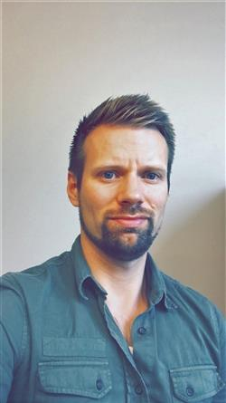
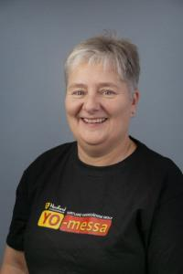
Elev-/lærlingtjenesten Sortland vgs
Avd.leder Steinar Kjeldsen
Skolehelsetjenesten
Merethe Lamark helsesykepleier
Lars Rune Strandskog psykisk helserådgiver
Rådgivere
Sonja Nilsen og Karina Jensen
Sosialpedagogisk og karriererådgiving

Slide 25
Elev-/lærlingtjenesten
Oppfølgingstjenesten
Ellen Marie Pettersen(Bø, Øksnes, Sortland)
Marthe Lind (Lødingen)
PPT for vgs
PPT er på skolen. Elever fra grunnskolen må henvises på nytt

